Slide 1


Slide 2
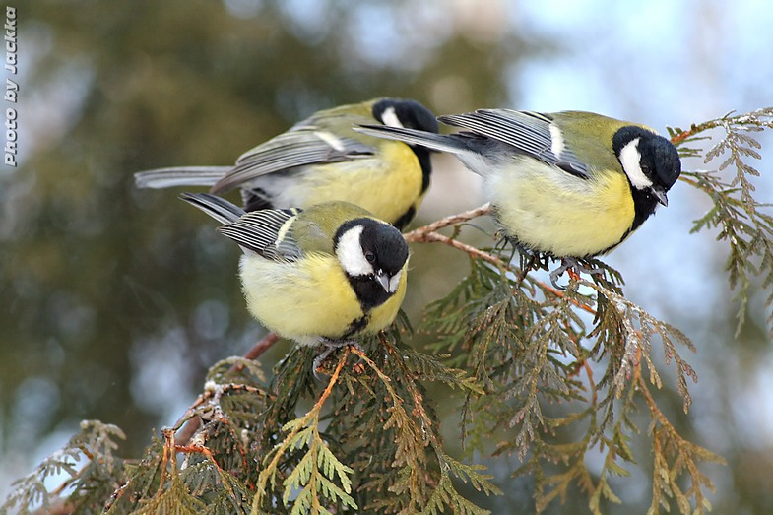
Зайчик едет на такси.
Куда едет, сам спроси.
Медведь лежит в густой тени,
Его за лапу не тяни.
В подарок белочке овца
Несёт четыре леденца.
Хочу спросить учениц
(И учеников, конечно, тоже),
Скажите, сколько здесь синиц?
Зайчик едет на такси.
Куда едет, сам спроси.
Медведь лежит в густой тени,
Его за лапу не тяни.
В подарок белочке овца
Несёт четыре леденца.
Хочу спросить учениц
(И учеников, конечно, тоже),
Скажите, сколько здесь синиц?

Slide 3

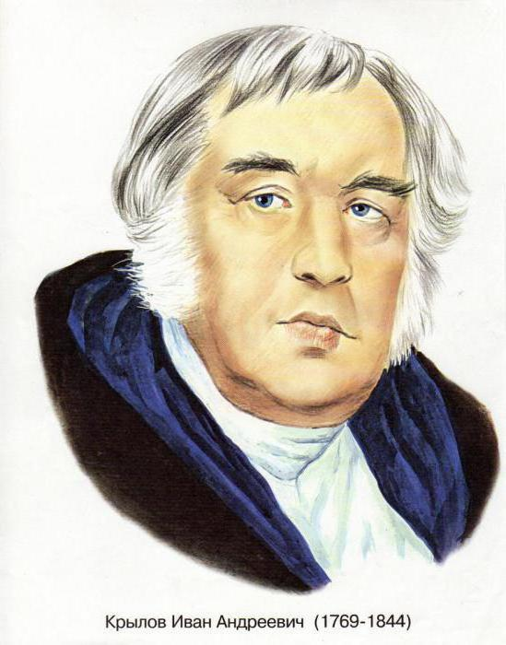
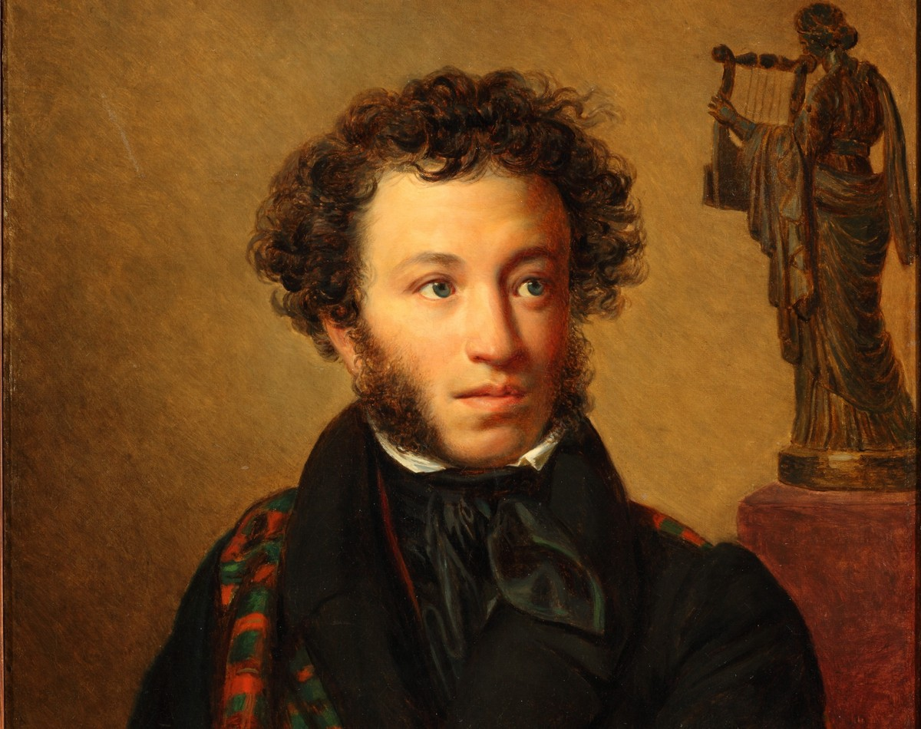
  Догадайтесь, какой писатель в молодости взял себе такой псевдоним: Нави Волырк?
  Откуда к нам пришли басни?
  Вспомните, что такое басня.
  Какие произведения каких авторов мы уже прочитали?
  Вспомните, с произведениями какого раздела мы начали знакомиться?

Slide 4

Рассказ о событии
Крылатое выражение
Басня
Мораль
(вывод)

Slide 5
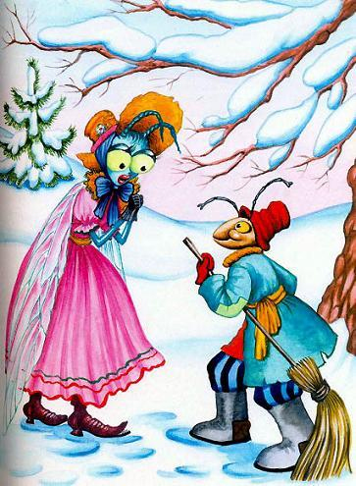

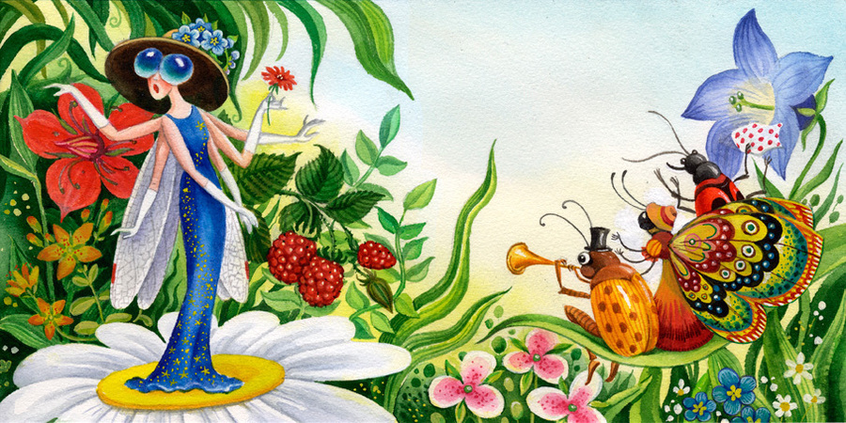
  Сегодня мы познакомимся с ещё одной басней Крылова. Найдите её в учебнике.
  Сегодня мы познакомимся с ещё одной басней Крылова. Найдите её в учебнике.

Slide 6
Катит в глаза
Тоской удручена
Кому же в ум пойдёт?
Вешние дни
Мягкие муравы
?

Slide 7
  Почему Стрекоза «злой тоской удручена»?
  Прочитайте пословицу на стр. 107.
  Как она связана с басней?
  Сегодня мы познакомимся с ещё одной басней Крылова. Найдите её в учебнике.
  Справедливо или нет поступил Муравей?
  Кто из героев басни вам понравился и почему?
  Что бы вы посоветовали Муравью и Стрекозе?
  В каких строчках спряталась мораль басни?

Slide 8
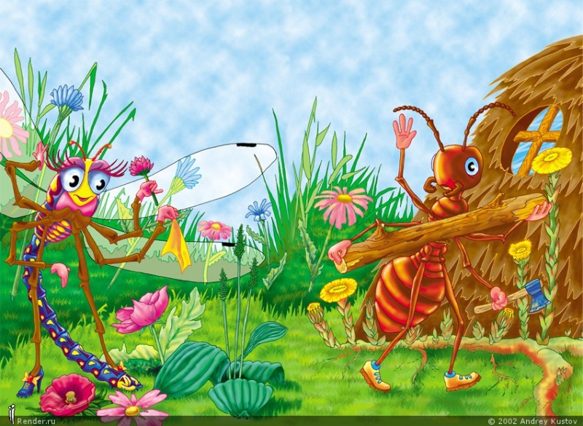

  Прочитайте басню по ролям. Затем разыграйте её.

Slide 9
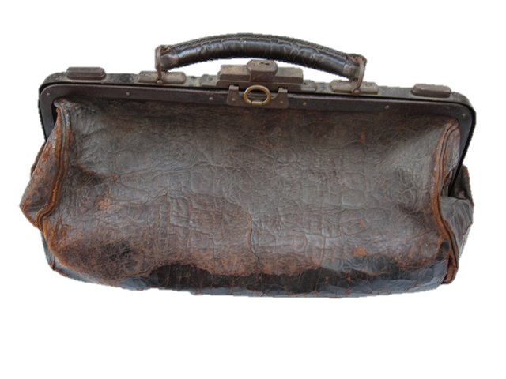
  Соберите пословицы. Объясните их смысл.
За большим погонишься -
Кто веселится весной -
Поспешишь -
Делу время -
Лето пролежишь -
людей насмешишь.
зимой с сумой побежишь.
потехе час.
тот плачет летом.
малое потеряешь.
Сума - это сумка нищего, в которую он собирает подаяния.

Slide 10

  Вспомните, что мы сегодня делали на уроке.
  Что вам особенно понравилось?
  Что показалось немного трудным?
  Вспомните, что мы сегодня делали на уроке.
  Спасибо, ребята, за урок!
  До новых встреч!

Slide 11
Домашнее задание:
Уч. с. 106-107 выр. чт.

Slide 12






